Slide 1
PROGETTO LABORATORIO DI INFORMATICA
Applicazione per gestire un centro sportivo
Racket Club
Candidati:
Salvatore Ottone - 251171
Antonio Lorenzo Franco - 255420

Slide 2

COSA permette di fare quest’app?
Quest’applicazione permette di gestire un centro sportivo per sport di racchetta.
Il progetto ha lo scopo di semplificare la gestione delle prenotazioni alle lezione del club, agevolando il lavoro dell’istruttore.
Nel menù principale abbiamo 4 funzioni principali, ovvero:
Registrare nuovi clienti;
Visualizzare la lista dei clienti iscritti;
Visualizzare i corsi disponibili;
Prenotarsi ad uno dei corsi elencati;

Slide 3
DESCRIZIONE
Con l’opzione inserisci un nuovo cliente si possono registrare clienti su un file di testo inserendo il loro nome e cognome;
Con l’opzione visualizza tutti i clienti possiamo visualizzare la lista di tutti gli iscritti al club ;
Con l’opzione visualizza corsi disponibili visualizziamo la lista dei corsi disponibili al racket club;
Con l’opzione prenota un corso possiamo sia visualizzare che prenotare un corso.
Con l’opzione esci usciamo dall’app;

Slide 4
COME E’ SUDDIVISO IL PROGETTO?
Il progetto è suddiviso in 3 file principali:
File main («main.c»);
File club.c;
File club.h;
Agendo in questo modo, avremo una migliore gestione del codice.

Slide 5
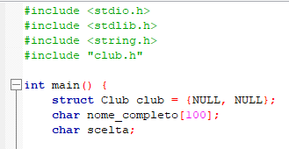
File main.c
In questa prima parte di codice vengono incluse le librerie necessarie come ‘stdio.h’, ‘stdlib.h’, ‘string.h’ e il file ‘club.h’ che contiene le definizioni delle funzioni utilizzate.
Viene dichiarata una struct ‘Club’ che contiene due liste concatenate: una per i clienti ed una per i corsi, e vengono dichiarate due variabili ‘nome_completo’ per memorizzare il nome del cliente e ‘scelta’ per la scelta del menù.

Slide 6
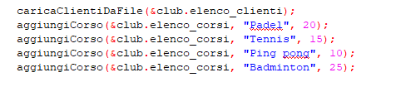




I clienti registrati vengono caricati da un file di testo e vengono aggiunti alcuni corsi predefiniti.

Slide 7
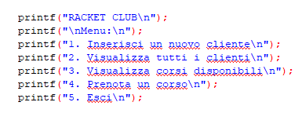
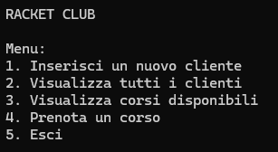
Questa parte di codice ci permette di visualizzare il menù principale dell’applicazione e viene visualizzato il nome del centro sportivo, ovvero ‘RACKET CLUB’.

Slide 8
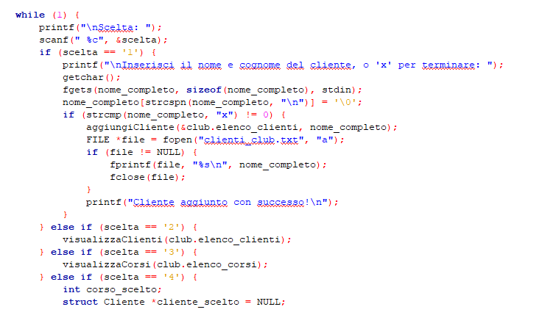
Da qui Il programma entra in un ciclo infinito, dove chiede all'utente di fare una scelta.
Ogni scelta viene gestita da un blocco else-if in cui le principali operazioni sono: inserimento di un nuovo cliente, visualizzazione di tutti i clienti, visualizzazione dei corsi disponibili e prenotati, prenotazione di un corso e uscita dal programma.

Slide 9
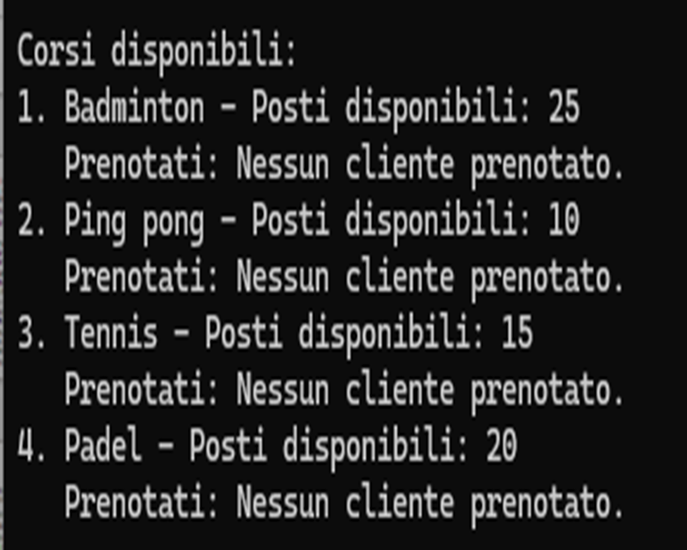
Se viene inserito il numero 1 il programma permette di scrivere il nome e cognome del nuovo iscritto e di salvarlo in un file di testo chiamato ‘clienti_club.txt’.
Se viene inserito il numero 2 andremo a visualizzare la lista dei clienti iscritti.
Se viene inserito il numero 3, andremo a visualizzare tutti i corsi disponibili e i prenotati.

Slide 10
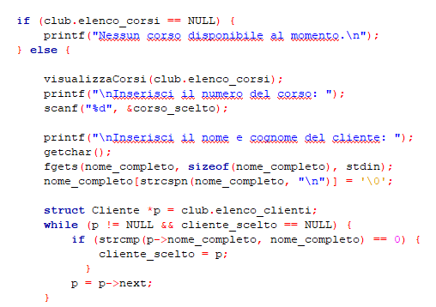
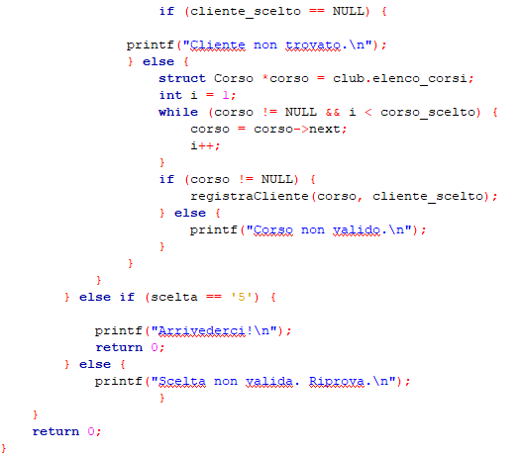
Se viene inserito il numero 4 sarà possibile prenotarsi ad uno dei corsi disponibili ammesso che siano liberi.
Inoltre se il nome del prenotato non è nel file ‘clienti_club.txt’ il programma stamperà «Cliente non trovato» e non lo farà prenotare.
Stessa cosa se viene inserito il numero di un corso non esistente mi stamperà «Corso non valido».
Se viene inserito il numero 5 termina il programma, mentre premendo qualsiasi altro numero maggiore di 5 il programma stamperà «Scelta non valida. Riprova».

Slide 11
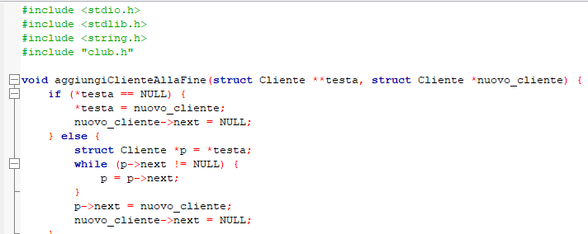
File club.c
Questa funzione verifica se la lista dei clienti è vuota e quindi aggiungere il cliente come primo della lista oppure se non lo è scorre la lista fino all’ultimo elemento.

Slide 12
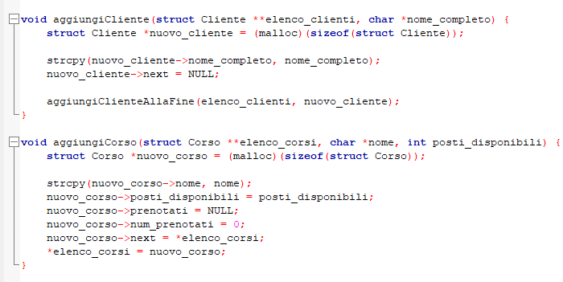
La funzione ‘aggiungiCliente’ crea un nuovo cliente e lo aggiunge alla lista dei clienti e utilizza la funzione precedente ‘aggiungiClienteAllaFine’ per metterlo alla fine della lista.
La funzione ‘aggiungiCorso’ crea un nuovo corso e lo aggiunge all'inizio della lista dei corsi. Il nuovo corso viene collegato come primo elemento della lista.

Slide 13
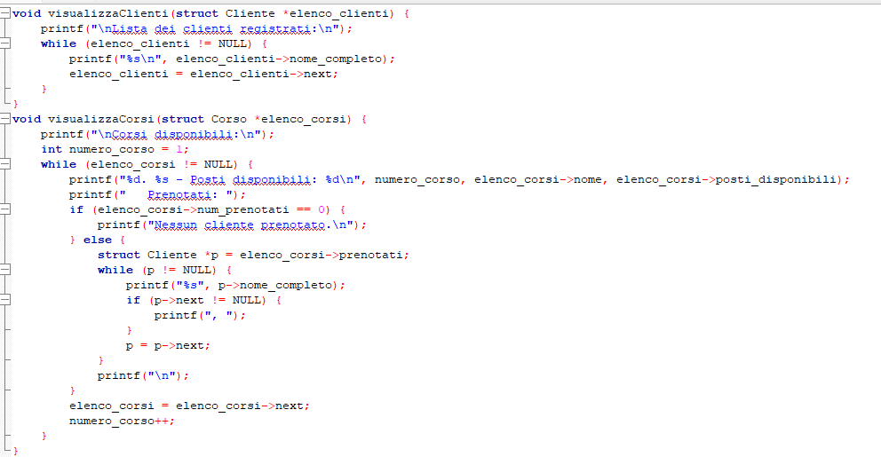
La funzione ‘visualizzaClienti’ scorre la lista dei clienti e stampa il nome di ciascun cliente.
La funzione ‘visulizzaCorsi’ scorre la lista dei corsi e stampa le informazioni su ciascun corso, inclusi i posti disponibili e i clienti prenotati.

Slide 14
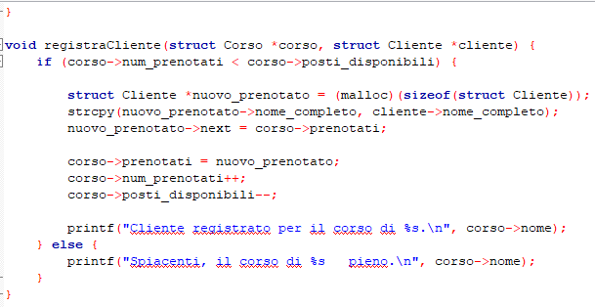
Questa funzione registra un cliente per un corso, aggiungendolo alla lista dei clienti prenotati per quel corso. Se il corso è pieno, viene stampato un messaggio di errore.

Slide 15
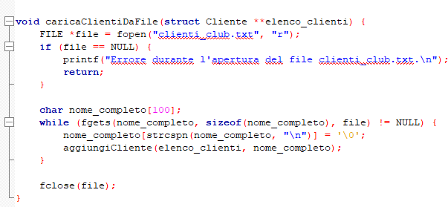
In fine la funzione ‘caricaClientiDaFile’ la quale legge un file di testo contenente i nomi dei clienti e li aggiunge alla lista dei clienti registrati.

Slide 16
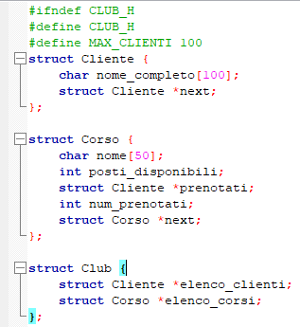
File club.h
In questo file abbiamo tutte le struct utilizzate e vengono dichiarate alcune funzioni definite nel file Club.c.
La struct ‘Cliente’ contiene un array di tipo char ‘nome_completo’ con dimensione 100 ed un puntatore ‘next’ che punta al prossimo cliente della lista.
La struct ‘Corso’ contiene un intero ‘posti_disponibili’ , un array di tipo char con dimensione 50, un puntatore ‘prenotati’ che punta alla lista dei clienti prenotati, un altro intero ‘num_prenotati’ che indica il numero di prenotati ed infine un puntatore ‘next’ che punta al prossimo corso della lista.
La struct ‘Club’ contiene ‘elenco_clienti’ che punta alla lista dei clienti ed un puntatore ‘elenco_corsi’ che punta alla lista dei corsi.

Slide 17
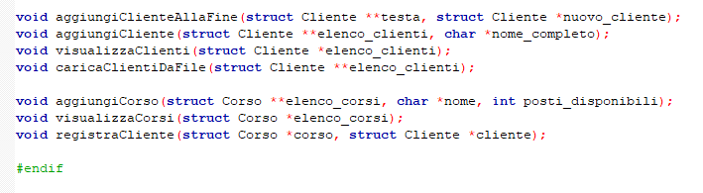
Queste sono le dichiarazioni delle funzioni definite nel file ‘Club.c’, divise in funzioni per la gestione dei clienti e funzioni per la gestione dei corsi.

Slide 18
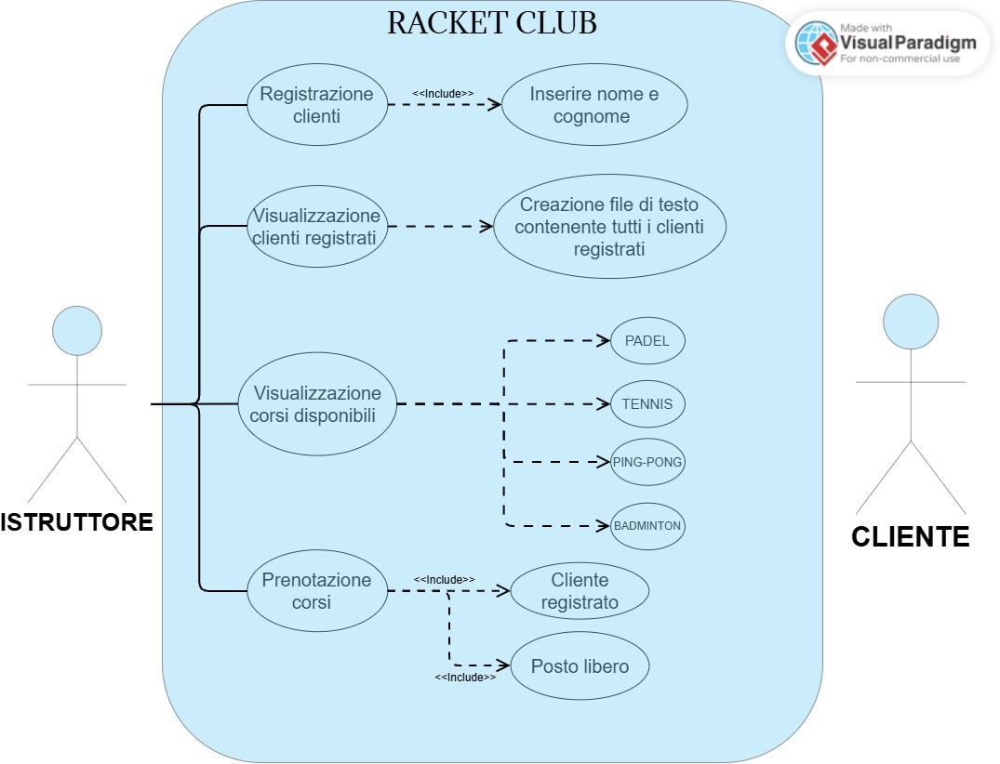
USE CASE DIAGRAM

Slide 19
GRAZIE PER L’ ATTENZIONE

